Slide 1
1ère année BUT
TD G1 R1.11 R1.11 & G3 - Communication 7-10+ TD G2 R1.11 R1.11 - Communication 8-10
Rappels : Importance de la communication dans le monde professionnel, en particulier dans le secteur informatique.
Objectifs du TD :
- Comprendre les différents styles de communication et leurs impacts.
- Observer et analyser les comportements au sein d'un groupe.
- Développer des compétences en travail d'équipe et en résolution de conflits.
Notes:
09/10/24

Slide 2
Situation 1 : Simulation Groupe projet – solution RH
jeu basé sur les concepts de la grille d'observation des catégories de Bales et les positions de vie
(+ + Gagnant/Gagnant, + - Gagnant/Perdant,
- + Perdant/Gagnant, - - Perdant/Perdant…)
Durée : 2 heures
Mots clés : dynamique de groupe - communication interpersonnelle
Notes:
09/10/24

Slide 3
Objectifs du jeu
Comprendre les différents styles de communication et leurs impacts,
Observer et analyser les comportements au sein d'un groupe,
- Développer des compétences en travail d'équipe et en résolution de conflits.
Notes:
09/10/24

Slide 4
Étude de cas :
Développement d'une solution informatique pour une TPE de coaching scolaire
Contexte professionnel :
Une TPE spécialisée dans le coaching scolaire fait face à un défi majeur : recruter des étudiants des formations IUT Informatique (BUT1, BUT2 et BUT3) pour répondre à la demande croissante de clients particuliers. Les clients souhaitent bénéficier d'un accompagnement personnalisé à raison de 10 heures par semaine, incluant 3 heures le mercredi après-midi, 1 heure le samedi matin, et 5 heures durant les semaines de congé. De plus, la TPE doit respecter une répartition précise des cours entre distanciel (2/3) et présentiel (1/3).
Projet :
Développer une solution informatique qui facilitera le recrutement et la gestion des plannings des étudiants coachs, tout en tenant compte des contraintes de plannification des interventions et des besoins des clients.

Slide 5
Détails du défi
Recrutement des étudiants :
  Cibler les étudiants des IUT Informatique.
  Proposer des incentives attractifs (ex. : rémunération, horaires flexibles).
  Créer une plateforme de candidature intuitive.
Gestion des plannings :
  Intégrer un système qui permet de mixer les emplois du temps des étudiants.
  Prévoir des créneaux fixes : 3h le mercredi pm, 1h le samedi am, et 5h pendant les congés.
  Respecter le ratio 2/3 distanciel et 1/3 présentiel, tout en optimisant les disponibilités des coachs.
Interface utilisateur :
  Développer une interface pour les étudiants et une pour les clients.
  Faciliter la prise de rendez-vous et la gestion des horaires.
  Prévoir des outils de communication (chat, visioconférence).
Idéation (Brainstorming - 20 minutes) :
  Élaboration des solutions : Les équipes doivent réfléchir aux fonctionnalités de la plateforme en réponse aux trois axes du défi :
    Recrutement : Comment attirer et sélectionner les étudiants ? Quelles fonctionnalités pour la plateforme de candidature ?
    Planning : Quels outils utiliser pour gérer et optimiser les emplois du temps ? Comment intégrer le ratio distanciel/présentiel ?
    Interface utilisateur : Quelles sont les attentes des étudiants et des clients en matière d’expérience utilisateur ? Comment rendre la plateforme intuitive et attrayante ?

Slide 6
1. Introduction
. Présentation du cas (10’)
. 2 grilles d’observation (5’)
la grille de Bales & les positions de vie
Notes:
09/10/24

Slide 7
2. Formation des équipes (5 minutes)
. Ni : 8 participants max dans chaque équipe
. Les différents rôles
  X Développeurs
  Dont un rôle de « garant du temps » (participant aux échanges)
  + un rapporteur
(prise de note sur le contenu des échanges uniquement)
Notes:
09/10/24

Slide 8
3. Phase de brainstorming (25 minutes)
Objectif : Chaque équipe, en mode groupe de travail, doit brainstormer des solutions au défi présenté.
Les participants prennent la parole librement selon une règle de passation de la parole arbitraire
(ex : objet symbolisant un micro)
Notes:
09/10/24

Slide 9
(Consigne en voix off)
. chacun des participants s'assure d'adopter alternativement des positions de vie différentes lors des discussions
. chaque interaction se passe uniquement entre 2 protagonistes à chaque prise de parole : un interrogateur et un répondeur
. mise en pratique des positions : Chaque membre signifie par un post-it sa position de vie, qu’il soit interrogateur ou répondeur à tour de rôle (vert pour Gagnant +, rouge pour Perdant -)

Slide 10
4. Présentation des solutions (par les rapporteurs porte-parole des groupes de travail)
4.1. Pitch des idées : Chaque équipe présente sa solution en 5 minutes,
4.2 débat : 2 minutes de questions-réponses
argumentaire – contre-argumentaire
traitement des objections
Notes:
09/10/24

Slide 11
5. Analyse et débriefing en équipe (20 ‘)
Discussion : Après les présentations, chaque équipe se réunit de nouveau pour restituer les interactions observées, en se basant sur la grille de Bales
Les membres doivent évaluer comment chaque position de vie a influencé leurs interactions et le processus de décision.
Notes:
09/10/24

Slide 12
6. Synthèse collective (25 minutes)
Retour en grand groupe : Chaque équipe partage une leçon clé apprise de l’exercice, en mettant l’accent sur les comportements observés et les positions de vie utilisées.
Discussion ouverte : Animer une discussion sur l’importance de la communication efficace dans une équipe, en faisant le lien avec les concepts présentés au début.
Exemple : Impact Fonds/Forme
Notes:
09/10/24

Slide 13
Annexes : Les différents types de questions
Les questions ouvertes : Encouragent l'interlocuteur à s'exprimer librement.
Les questions fermées : Obtenir des réponses précises et concises.
Les questions de précision : Clarifier un point particulier.
Les questions de reformulation : Vérifier sa compréhension.
Les questions alternatives : soit...soit
De l'élargissement au détail : Commencer par des questions générales puis affiner.
L'entonnoir : Passer de questions larges à des questions plus spécifiques.
Les pièges à éviter :
Les questions biaisées : Qui orientent la réponse.
Les questions trop complexes : Qui peuvent dérouter l'interlocuteur.
Notes:
09/10/24

Slide 14
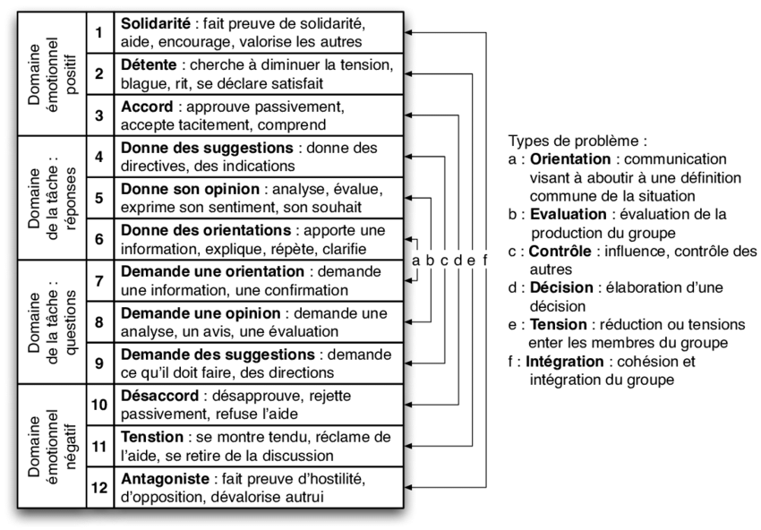

Slide 15
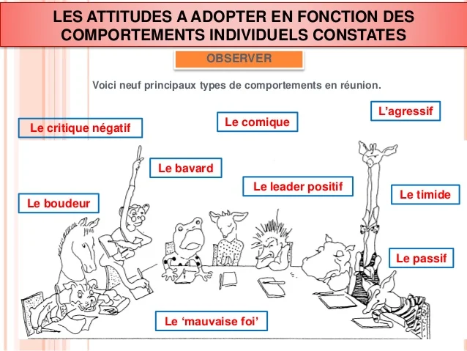
Notes:
09/10/24

